Slide 1
Predikcia zlyhania srdca
Bc. Martin Vanko

Slide 2
Ciele práce
Porozumieť dátovému setu
Popísať dáta
Natrénovanie neurónovej siete
Predikcia smrti pacientov

Slide 3
Popis dát
DataSet sa skladá z 13 stĺpcov a 299 záznamov
Záznamy nie sú duplicitné
Záznamy neobsahujú prázdne hodnoty
Všetky záznamy sú vyjadrené číselne
Záznamy sa delia na numerické(číselné vyjadrenie) a kategorické (0 alebo 1)

Slide 4
Názov stĺpca | Preklad stĺpca | Typ hodnoty | Reprezentácia hodnoty(min/max) | Vysvetlenie hodnoty
Age | Vek | Float | 40 až 95 | Vek pacienta v rokoch
Anaemia | Chudokrvnosť | Int / Boolean | 0/1 | 0 – Nechudokrvný, 1 – Chudokrvný
Creatinine_phosphokinase | Kreatínkináza | Int | 23 až 7861 | Hodnota enzýmu CPK v krvi (mcg/L)
Diabetes | Cukrovka | Int / Boolean | 0/1 | 0 – Nemá cukrovku , 1 – má cukrovku
Ejection_fraction | Ejekčná frakcia | Int | 14 až 80 | Počet % krvi, ktorú vytlačí ľavá srdcová komora (%)
High_blood_pressure | Vysoký krvný tlak | Int | 0/1 | 0 – nemá vysoký krvný tlak 1 – má vysoký krvný tlak
Platelets | Krvné doštičky | Float | 25100 až 850000 | Množstvo krvných doštičiek v krvi (kiloplatelets/mL)
Serum_creatinine | Kreatinín | Float | 0,5 až 9,4 | Hodnota kreatinínu v krvi (mg/dL)
Serum_sodium | Sodík | Int | 113 až 148 | Hodnota sodíku v krvi (mEq/L)
Sex | Pohlavie | Int / Boolean | 0/1 | 0 – Žena, 1 – Muž
Smoking | Fajčenie | Int / Boolean | 0/1 | 0 – nefajčiar, 1- fajčiar
Time | Čas | Int | 4 až 285 | Reprezentácia postupnosti času v dňoch
DEATH_EVENT | Úmrtie | Int / Boolean | 0/1 | 0 – nenastala smrť, 1 – nastala smrť

Slide 5
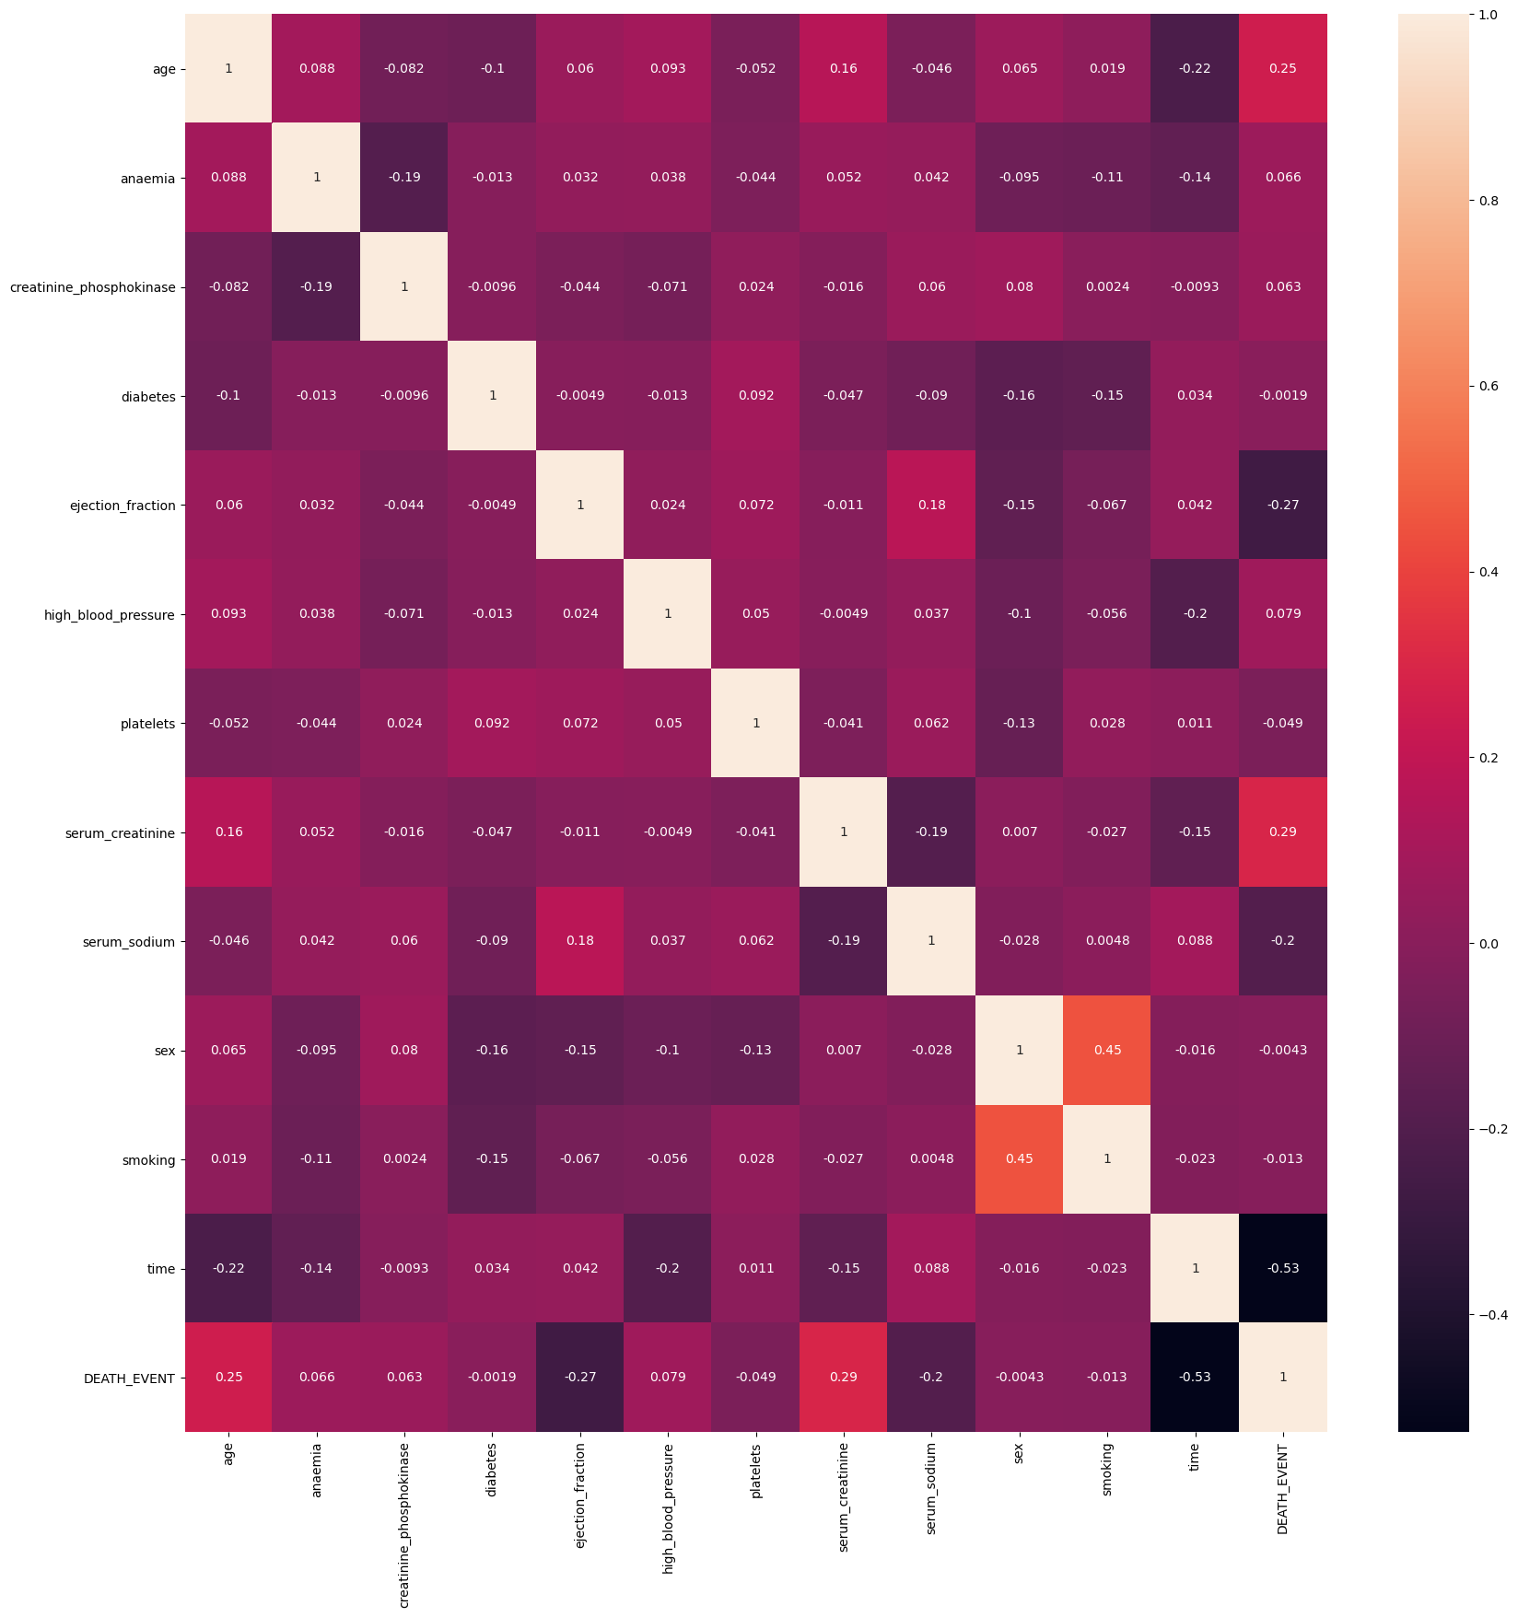
Heatmapa
Zaujímave korelácie so smrťou:
Time - čas
Ejection_fraction – ejekčná frakcia
Serum_sodium - sodík
Lineárna korelácia:
Age – vek
Serum_creatinine: kreatinín

Slide 6
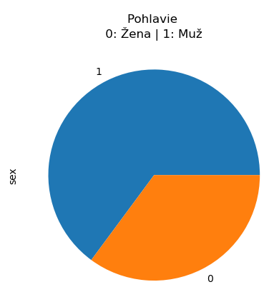
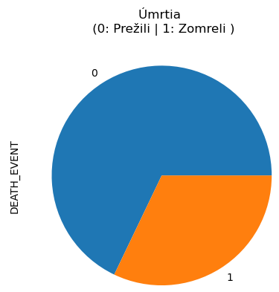


Vizualizácia dát:
Pohlavie pacientov: Žien je ≐ 35,1%
Mužov je ≐ 64,9%
Úmrtia pacientov:
Prežilo ≐ 67,9%
Zomrelo ≐ 32,1%

Slide 7
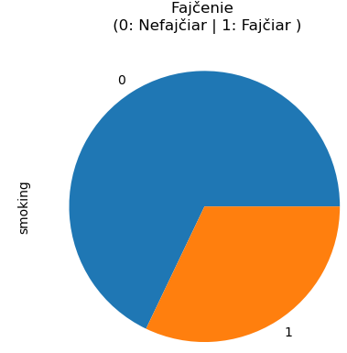
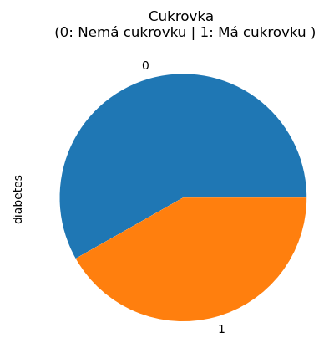


Vizualizácia dát:
Fajčiaci pacienti:
Nefajčiari ≐ 67,9%
Fajčiari ≐ 32,1%
Pacienti s cukrovkou:
Má cukrovku ≐ 58,2%
Nemá cukrovku ≐ 41,8%

Slide 8
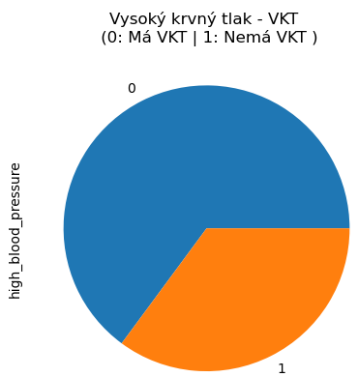

Vizualizácia dát:
Vysoký krvný tlak u pacientov:
Má VKT ≐ 64,9%
Nemá VKT ≐ 35,1%

Slide 9
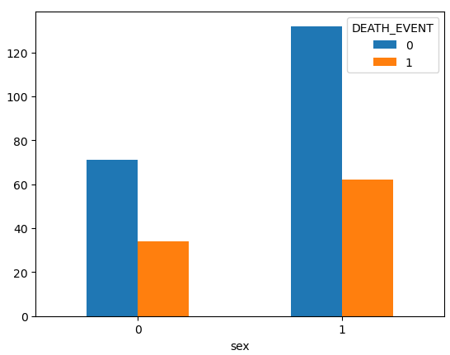
Vizualizácia dát: Pohlavie-Úmrtie
Väčšina pacientov, ktorý zomreli boli muži.

Slide 10
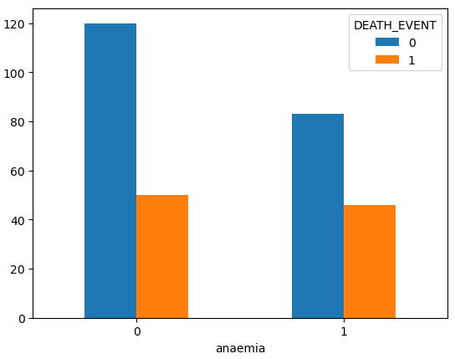
Vizualizácia dát: Chudokrvnosť - Úmrtie
Väčšina pacientov, ktorý zomreli neboli chudokrvný.

Slide 11
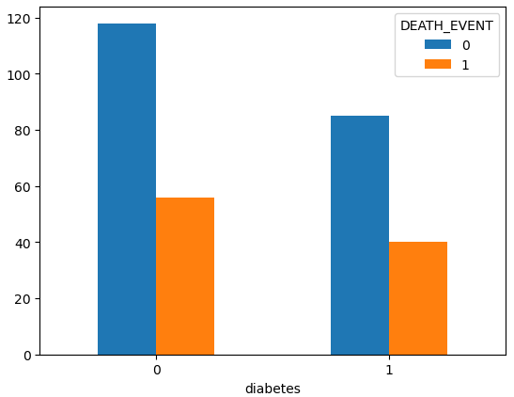
Vizualizácia dát: Cukrovka - Úmrtie
Väčšina pacientov, ktorý zomreli neboli diabetici.

Slide 12
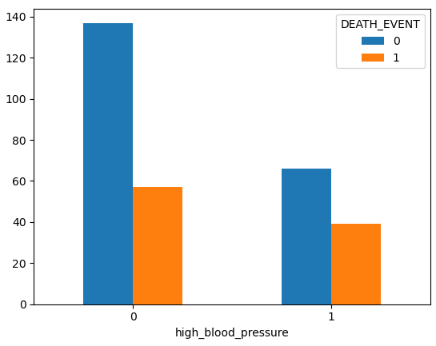
Vizualizácia dát: Vysoký krvný tlak - Úmrtie
Väčšina pacientov, ktorý zomreli nemali vysoký krvný tlak.

Slide 13
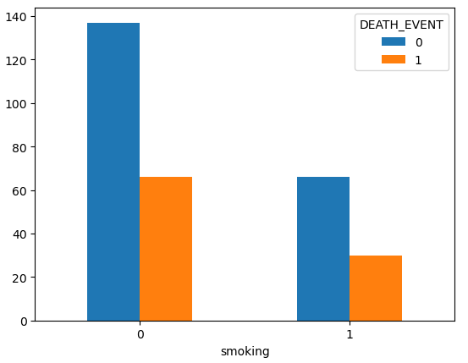
Vizualizácia dát: Fajčenie - Úmrtie
Väčšina pacientov, ktorý zomreli neboli fajčiari.

Slide 14
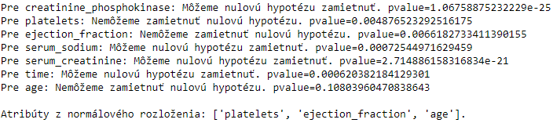
Predspracovanie dát: Normal Test
Overenie nulovej hypotézy: „Sú dáta nekategorickej triedy z normálového rozloženia?“
Vykonanie normaltestu overenie pvalue<0.001
Šanca 1:1000, silný dôkaz proti nulovej hypotéze
Vytýčenie tried z normálového rozloženia

Slide 15
Predspracovanie dát: Train, test, split
Z kategórií, ktoré vytýčila nulová hypotéza a heatmap vytvoríme dataset pre predikciu obsahujúci hodnoty tried: 'time','ejection_fraction','serum_creatinine','age','serum_sodium', 'platelets'
Zvolíme si cielovú hodnotu: DEATH_EVENT, čiže smrť
Rozdelíme dáta v pomere 3:7
30% testovacia množina, 70% trénovacia množina
Tvar množín je:
(209,6) testovacia množina
(90,6) trénovacia množina

Slide 16
Predspracovanie dát: StandardScaler
Zoškálujeme dáta podľa rozptylu
Trénovacie dáta zoškáľujeme podľa fit_transform
Fit_transform v trénovaích dátach aby sme ich zoškálovali a zapamätali si škálovacie parametre
transform v testovacích dátach aby sme podľa zapamätaných škálovacích parametrov škálovali dáta

Slide 17
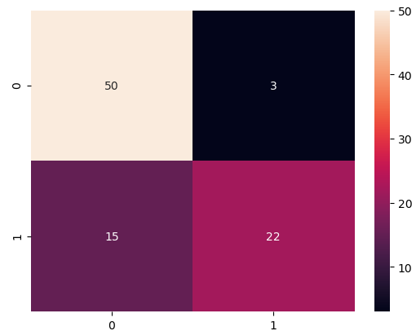
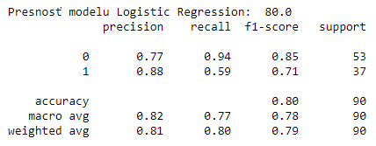
Logistic regression
Odhaduje pravdepodobnosť, že nastane daný jav podľa známych skutočností
Heatmap ukazuje presnosť klasifikátora pri predikovaní smrti
x:y
0:0 = správne predikovaná hodnota 0 - život
0:1 = nesprávne predikovaná hodnota 0 -život
1:0 = nesprávne predikovaná hodnota 1 - smrť
1:1 = správne predikovaná hodnota 1 -smrť

Slide 18
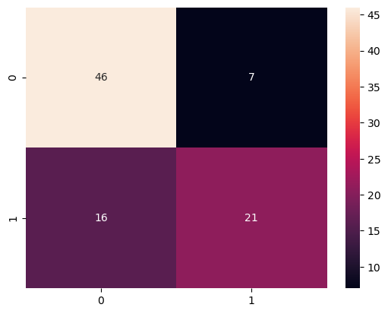
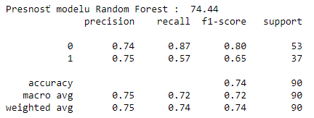
RandomForest
Vytvorí viacej rozhodovacích stromov a vráti výsledný medián
Heatmap ukazuje presnosť klasifikátora pri predikovaní smrti
x:y
0:0 = správne predikovaná hodnota 0 - život
0:1 = nesprávne predikovaná hodnota 0 -život
1:0 = nesprávne predikovaná hodnota 1 - smrť
1:1 = správne predikovaná hodnota 1 -smrť

Slide 19
Keras
Vytvorí sekvenčný model neurónovej siete – lineárny zásobník vrstiev
Výsledok jednej vrstvy je vstup nasledujúcej
Vytvorili sme 4 dense vrstvy – model plne zapojenej vrstvy
3 vrstvy s aktivačnou funkciou „relu“
1 vrstva s aktivačnou funkciou „softmax“
1. vrstva je vstupná s 500 neurónmi
2.vrstva je hidden/skrytá s 200 neurónmi
3.vrstva je hidden/skrytá s 50 neurónmi
4.vrstva je výstupná s 2 neurónmi

Slide 20
Keras konfigurácia:
adam = optimalizačná metóda stochastického gradientového zostupu, založená na adaptívnom odhade momentov 1. a 2. rádu
categorical_crossentropy = vypočíta stratu pomocou krížovej entropie medzi poskytnutými dátami a predikciami, využíva sa vtedy ak používame viacej než 2 triedy v predikcií
accuracy = metrika vypočítavajúca ako často sa predikcia = poskytnutým dátam, navracia binárnu presnosť modelu

Slide 21
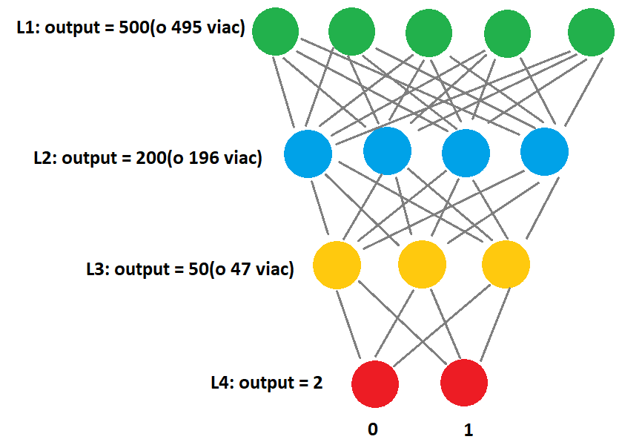
Keras model

Slide 22

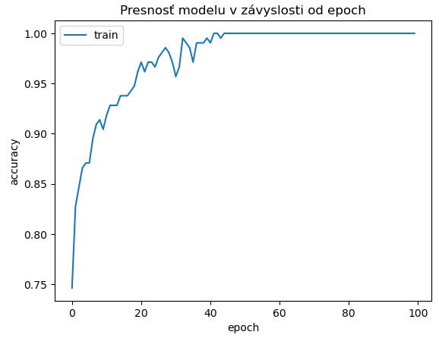
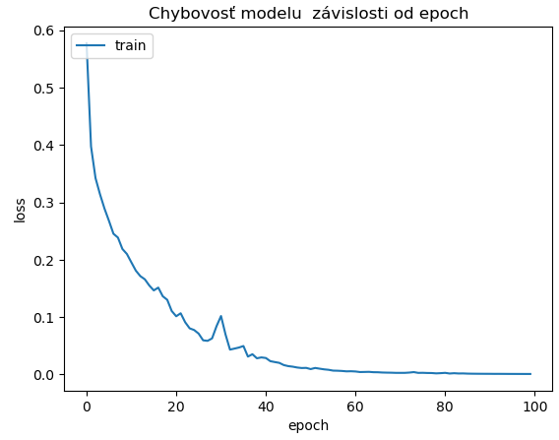

Slide 23
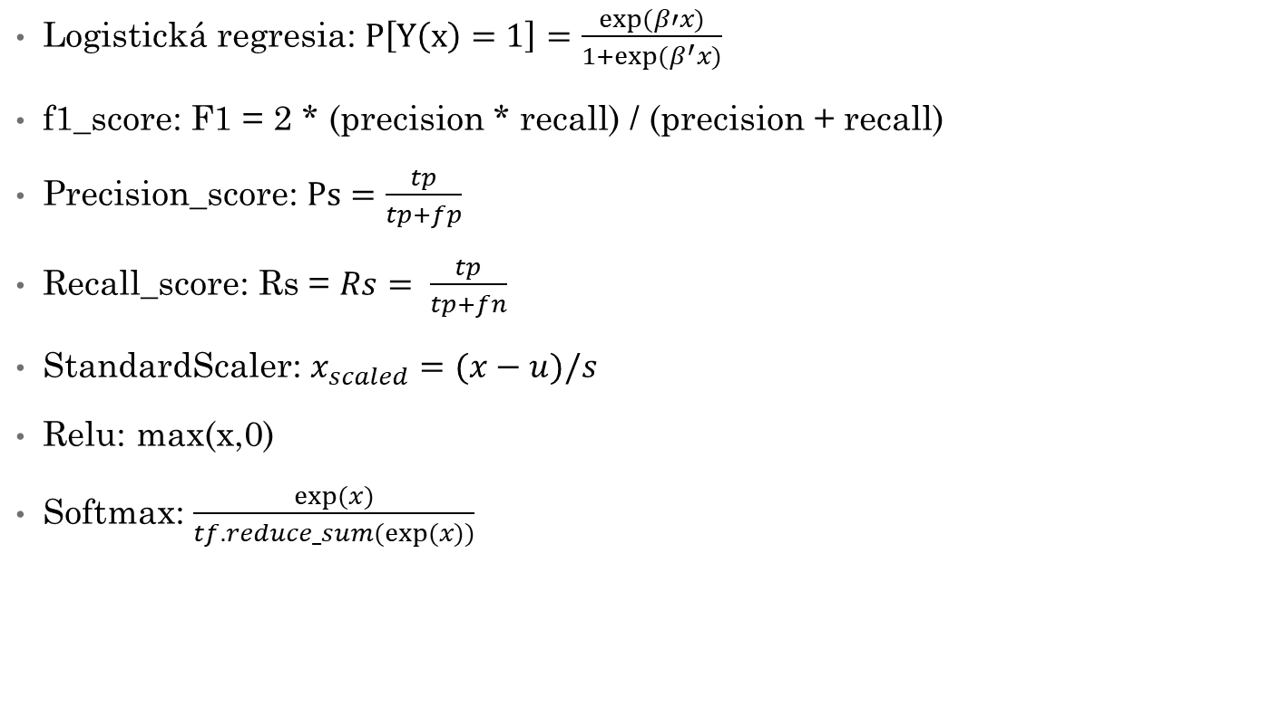
Matematické modely
Logistická regresia: $P\left[Y\left(x\right)=1\right]=\frac{exp⁡(β′x)}{1+exp⁡(β^{′}x)}$
f1_score: F1 = 2 * (precision * recall) / (precision + recall)
Precision_score: $Ps=\frac{tp}{tp+fp}$
Recall_score: Rs = $Rs= \frac{tp}{tp+fn}$
StandardScaler: $x_{scaled}=(x−u)/s$
Relu: max(x,0)
Softmax: $\frac{exp⁡(x)}{tf.reduce_sum(exp⁡(x))}$

Slide 24
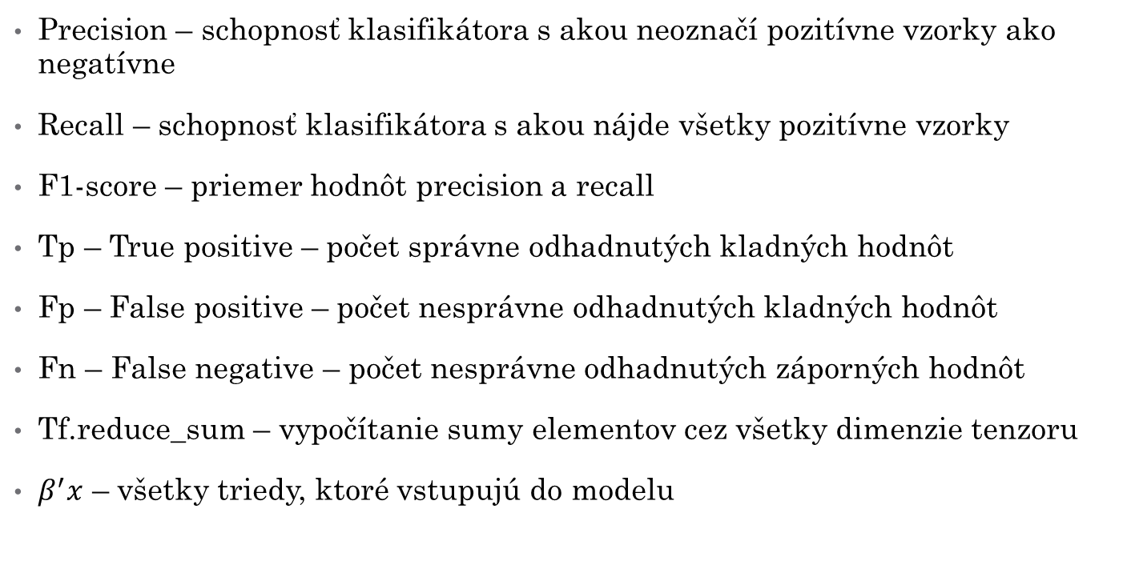
Vysvetlivky
Precision – schopnosť klasifikátora s akou neoznačí pozitívne vzorky ako negatívne
Recall – schopnosť klasifikátora s akou nájde všetky pozitívne vzorky
F1-score – priemer hodnôt precision a recall
Tp – True positive – počet správne odhadnutých kladných hodnôt
Fp – False positive – počet nesprávne odhadnutých kladných hodnôt
Fn – False negative – počet nesprávne odhadnutých záporných hodnôt
Tf.reduce_sum – vypočítanie sumy elementov cez všetky dimenzie tenzoru
$β^{′}x$ – všetky triedy, ktoré vstupujú do modelu

Slide 25
Ďakujem za pozornosť!

Slide 26
Zoznam bibliografických odkazov
https://www.pluralsight.com/guides/classification-keras
https://builtin.com/data-science/random-forest-algorithm
https://www.statisticssolutions.com/what-is-logistic-regression/
https://www.kaggle.com/andrewmvd/heart-failure-clinical-data
https://www.investopedia.com/terms/n/normaldistribution.asp
https://machinelearningmastery.com/standardscaler-and-minmaxscaler-transforms-in-python/
https://machinelearningmastery.com/rectified-linear-activation-function-for-deep-learning-neural-networks/

